Slide 1
Epokerna – del 1

Slide 2
Vad är en epok?
En period som präglas av ett speciellt sätt att tänka.
Sättet att tänka blir synligt ibland annat genom litteraturen.

Slide 3
Bakgrund - renässansen
Borgarklassen växer sig starkare tack vare handel och kolonisering av andra världsdelar.
Humanismen – människan hamnar alltmer i centrum.
Vetenskapen blir allt viktigare och starkare på religionens bekostnad.

Slide 4
Upplysningen
Hade sina rötter i den vetenskapliga revolutionen. (Newton)
Lyftes fram/ drevs igenom av de intellektuella (filosoferna) som ville ha ett samhälle som byggde på förnuft i stället för tro.

Slide 5
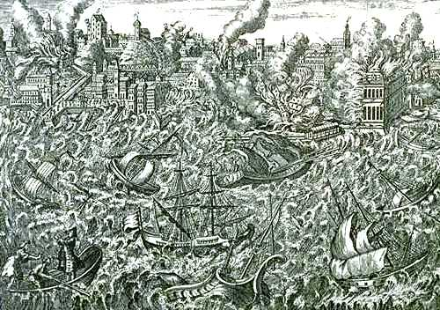
Teodicéproblemet och deismen
”Om Gud är god och allsmäktig – varför finns det då ondska i världen?”
Gud är en urmakare.

Slide 6
Upplysningsfilosofer
Tyskland – Immanuel Kant funderade över kunskapens natur.
England – John Locke tänkte att all kunskap byggde på sinnesupplevelser.
Frankrike – Rousseau ville tillbaka till naturen, Voltaire ville att upplysta despoter skulle styra samhället med filosofer (som han själv) som rådgivare.

Slide 7
Författare
Daniel Defoe – Robinson Crusoe
Jonathan Swift – Gullivers resor
Voltaire – Candide
Rousseau - Emile

